Slide 1
인수인계 구동 과정

Slide 2
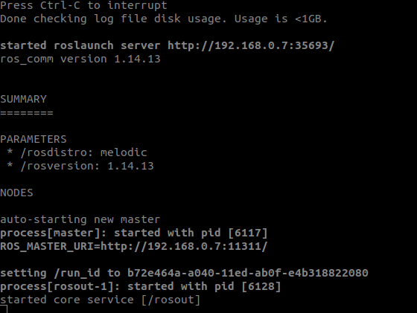
책상(첫번째 창)
1. 키보드 입력: Ctrl+Alt+T
2. 명령어 입력: roscore
설명: Started core service 뜨면 완료

Slide 3

책상(두번째 창)
1. 키보드 입력: Ctrl+Alt+T
2. 명령어 입력: rosrun bog_table bog_master.py
설명: PC 파이썬 파일 실행

Slide 4
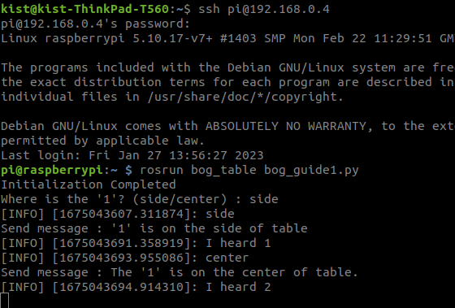
책상(세번째 창)
192.168.0.4
1
1. 입력: Ctrl+Alt+T
2. PC 명령어 입력: ssh pi@192.168.0.4
3. PC 명령어 입력: rosrun bog_table bog_guide1.py
4. 입력: side, center 중 하나 입력 (리니어 모터 위치에 따라)

Slide 5
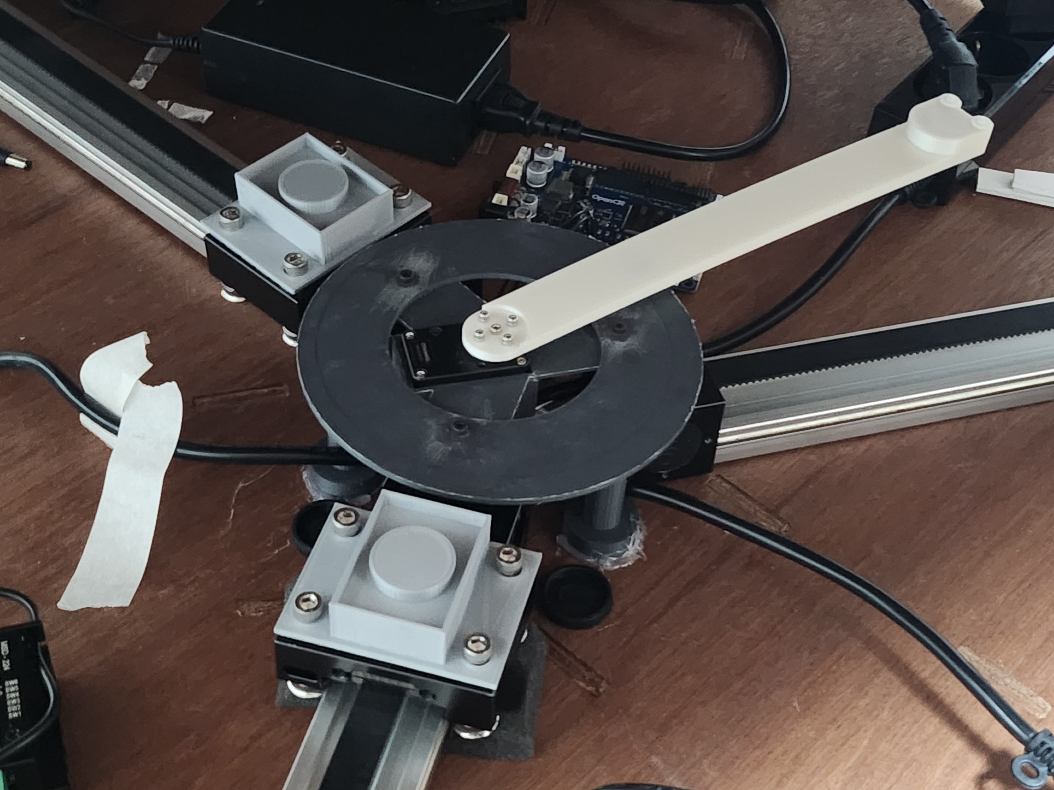
리니어 모터 위치 확인하는 법 리니어 모터에 연결된 라즈베리파이의 Ip를 확인하여 몇 번 리니어 모터인지 알 수 있다. 리니어 모터가 책상 중앙에 있으면 center, 가장 자리에 있으면 side

Slide 6
책상(네번째 창)
192.168.0.5
2
1. 입력: Ctrl+Alt+T
2. PC 명령어 입력: ssh pi@192.168.0.5
3. PC 명령어 입력: rosrun bog_table bog_guide2.py
4. 입력: side, center 중 하나 입력 (리니어 모터 위치에 따라)

Slide 7
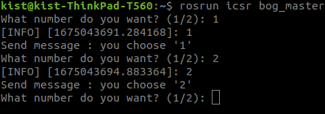
책상(첫번째 창)
rosrun bog_table bog_master.py 입력했던 창에서
입력: 1 혹은 2
설명: 1 누르면 1번 리니어 모터 이동, 2 누르면 2번 모터 이동

Slide 8
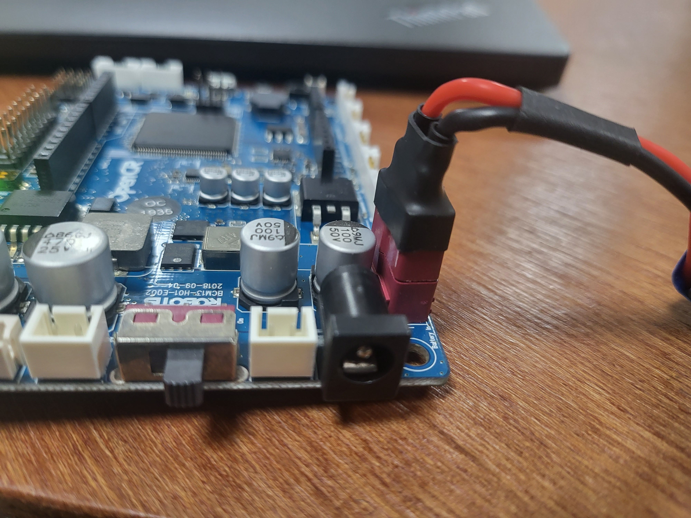
의자
배터리 장착 및 슬라이드 스위치 on (기판에 on이라 적힘)

Slide 9
의자(첫번째 창)
키보드 입력: Ctrl+Alt+T
명령어 입력: roscore

Slide 10
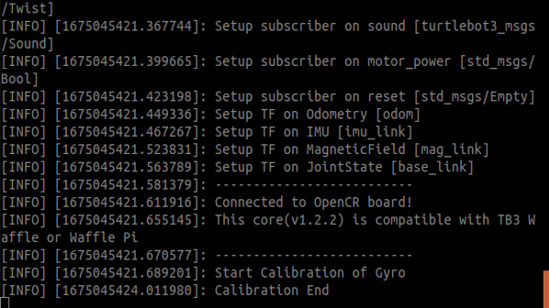
의자
키보드 입력: Ctrl+Alt+T
명령어 입력: ssh ubuntu@172.168.0.112
명령어 입력: roslaunch turtlebot3_slam turtlebot3_slam.launch
설명: Callibration End 뜨면 완료

Slide 11
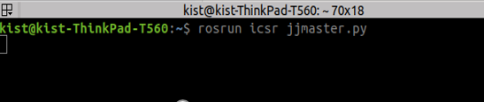
의자
키보드 입력: Ctrl+Alt+T
명령어 입력: rosrun icsr jjmaster.py
설명: icsr은 파일 경로, py은 코드가 있는 파이썬 파일

Slide 12
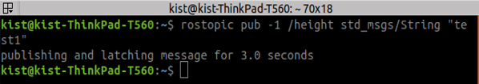
의자
키보드 입력: Ctrl+Alt+T
명령어 입력: rostopic pub -1 /height std_msgs/String “test1”
명령어 입력: rostopic pub -1 /height std_msgs/String “test3”
설명: rostopic pub(명령을 준다) -1(한번만) 주는 데이터 “데이터명”

Slide 13
책장-앱
배터리 장착 혹은 전원선 연결
+슬라이드 스위치 on

Slide 14
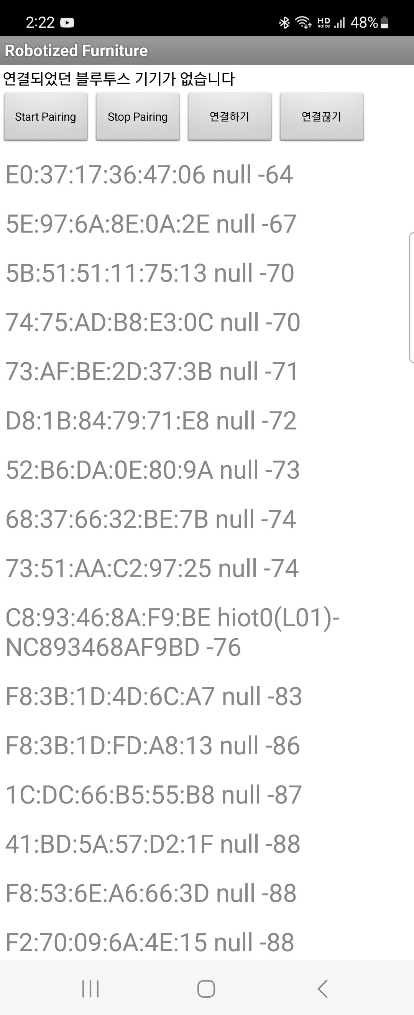
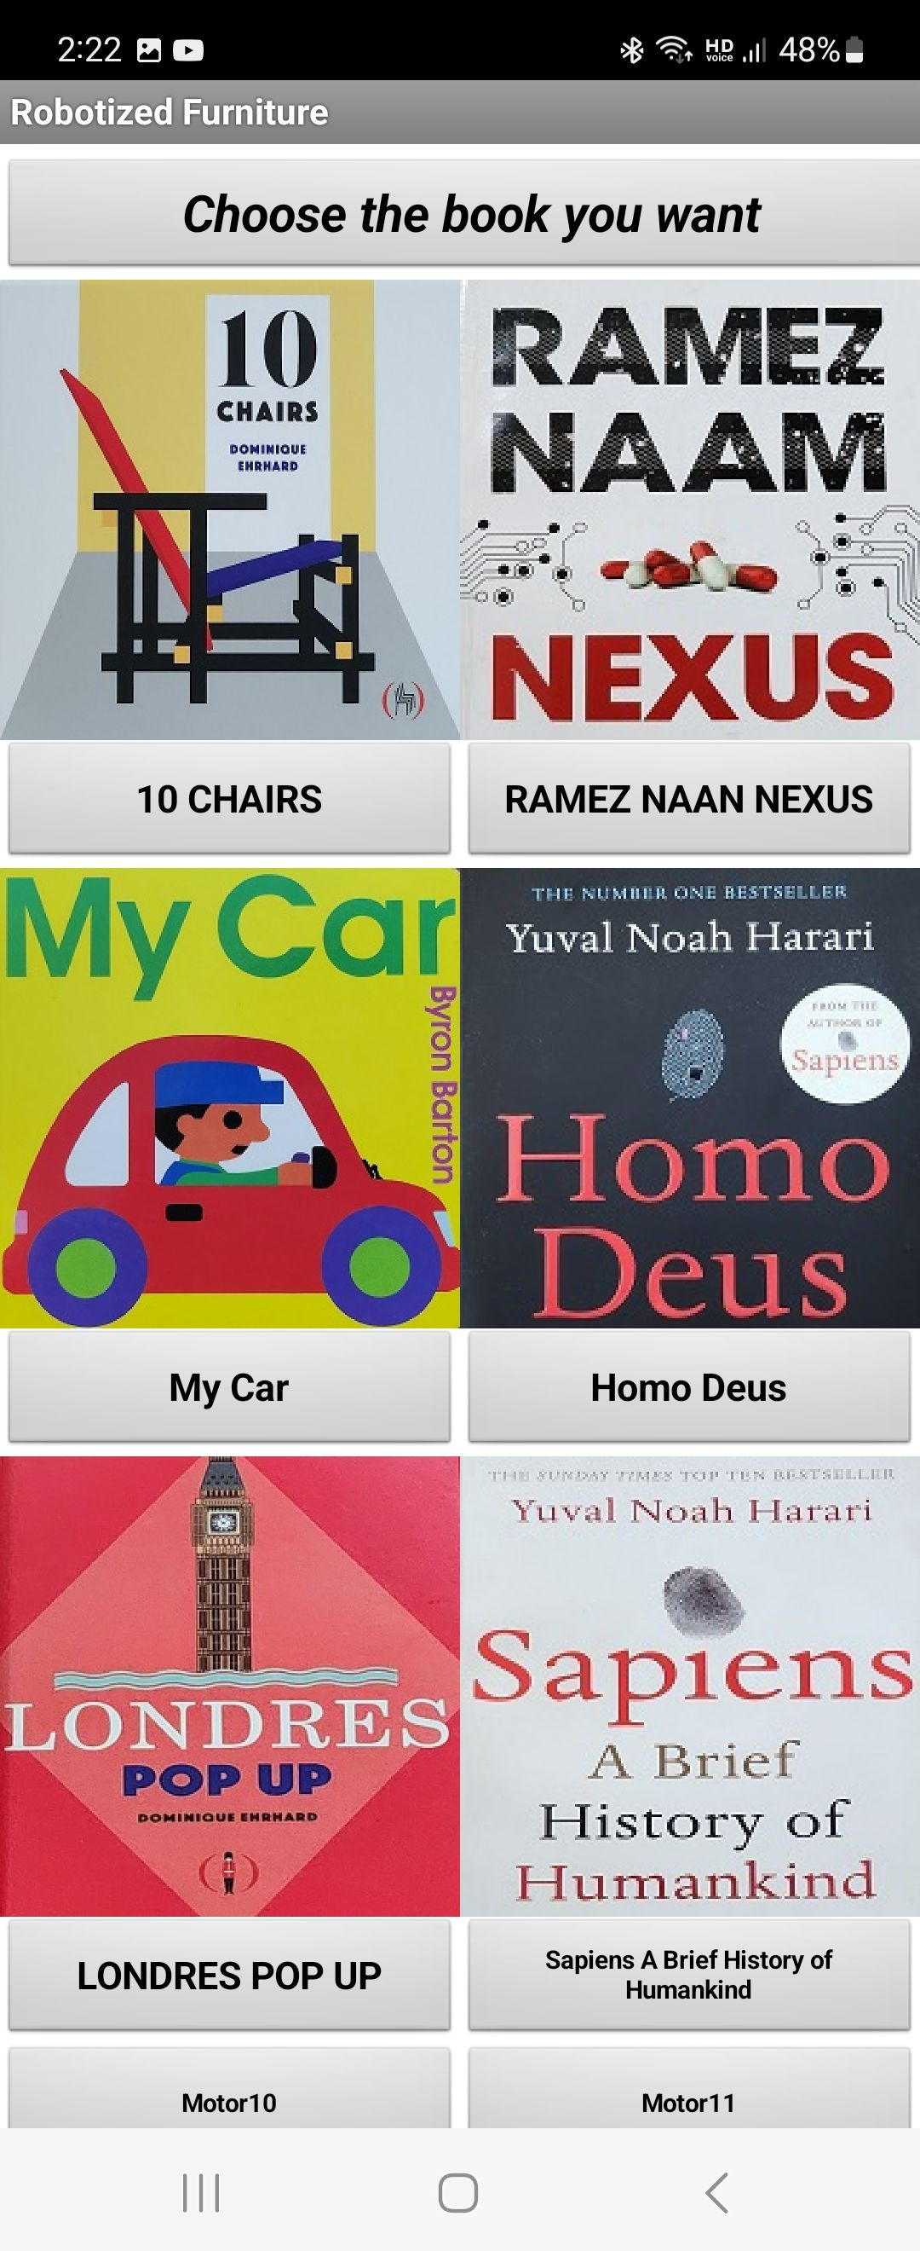
앱-책장
Start Pairing-Stop Pairing-블루투스 기기 선택-책 그림 밑의 버튼 클릭

Slide 15
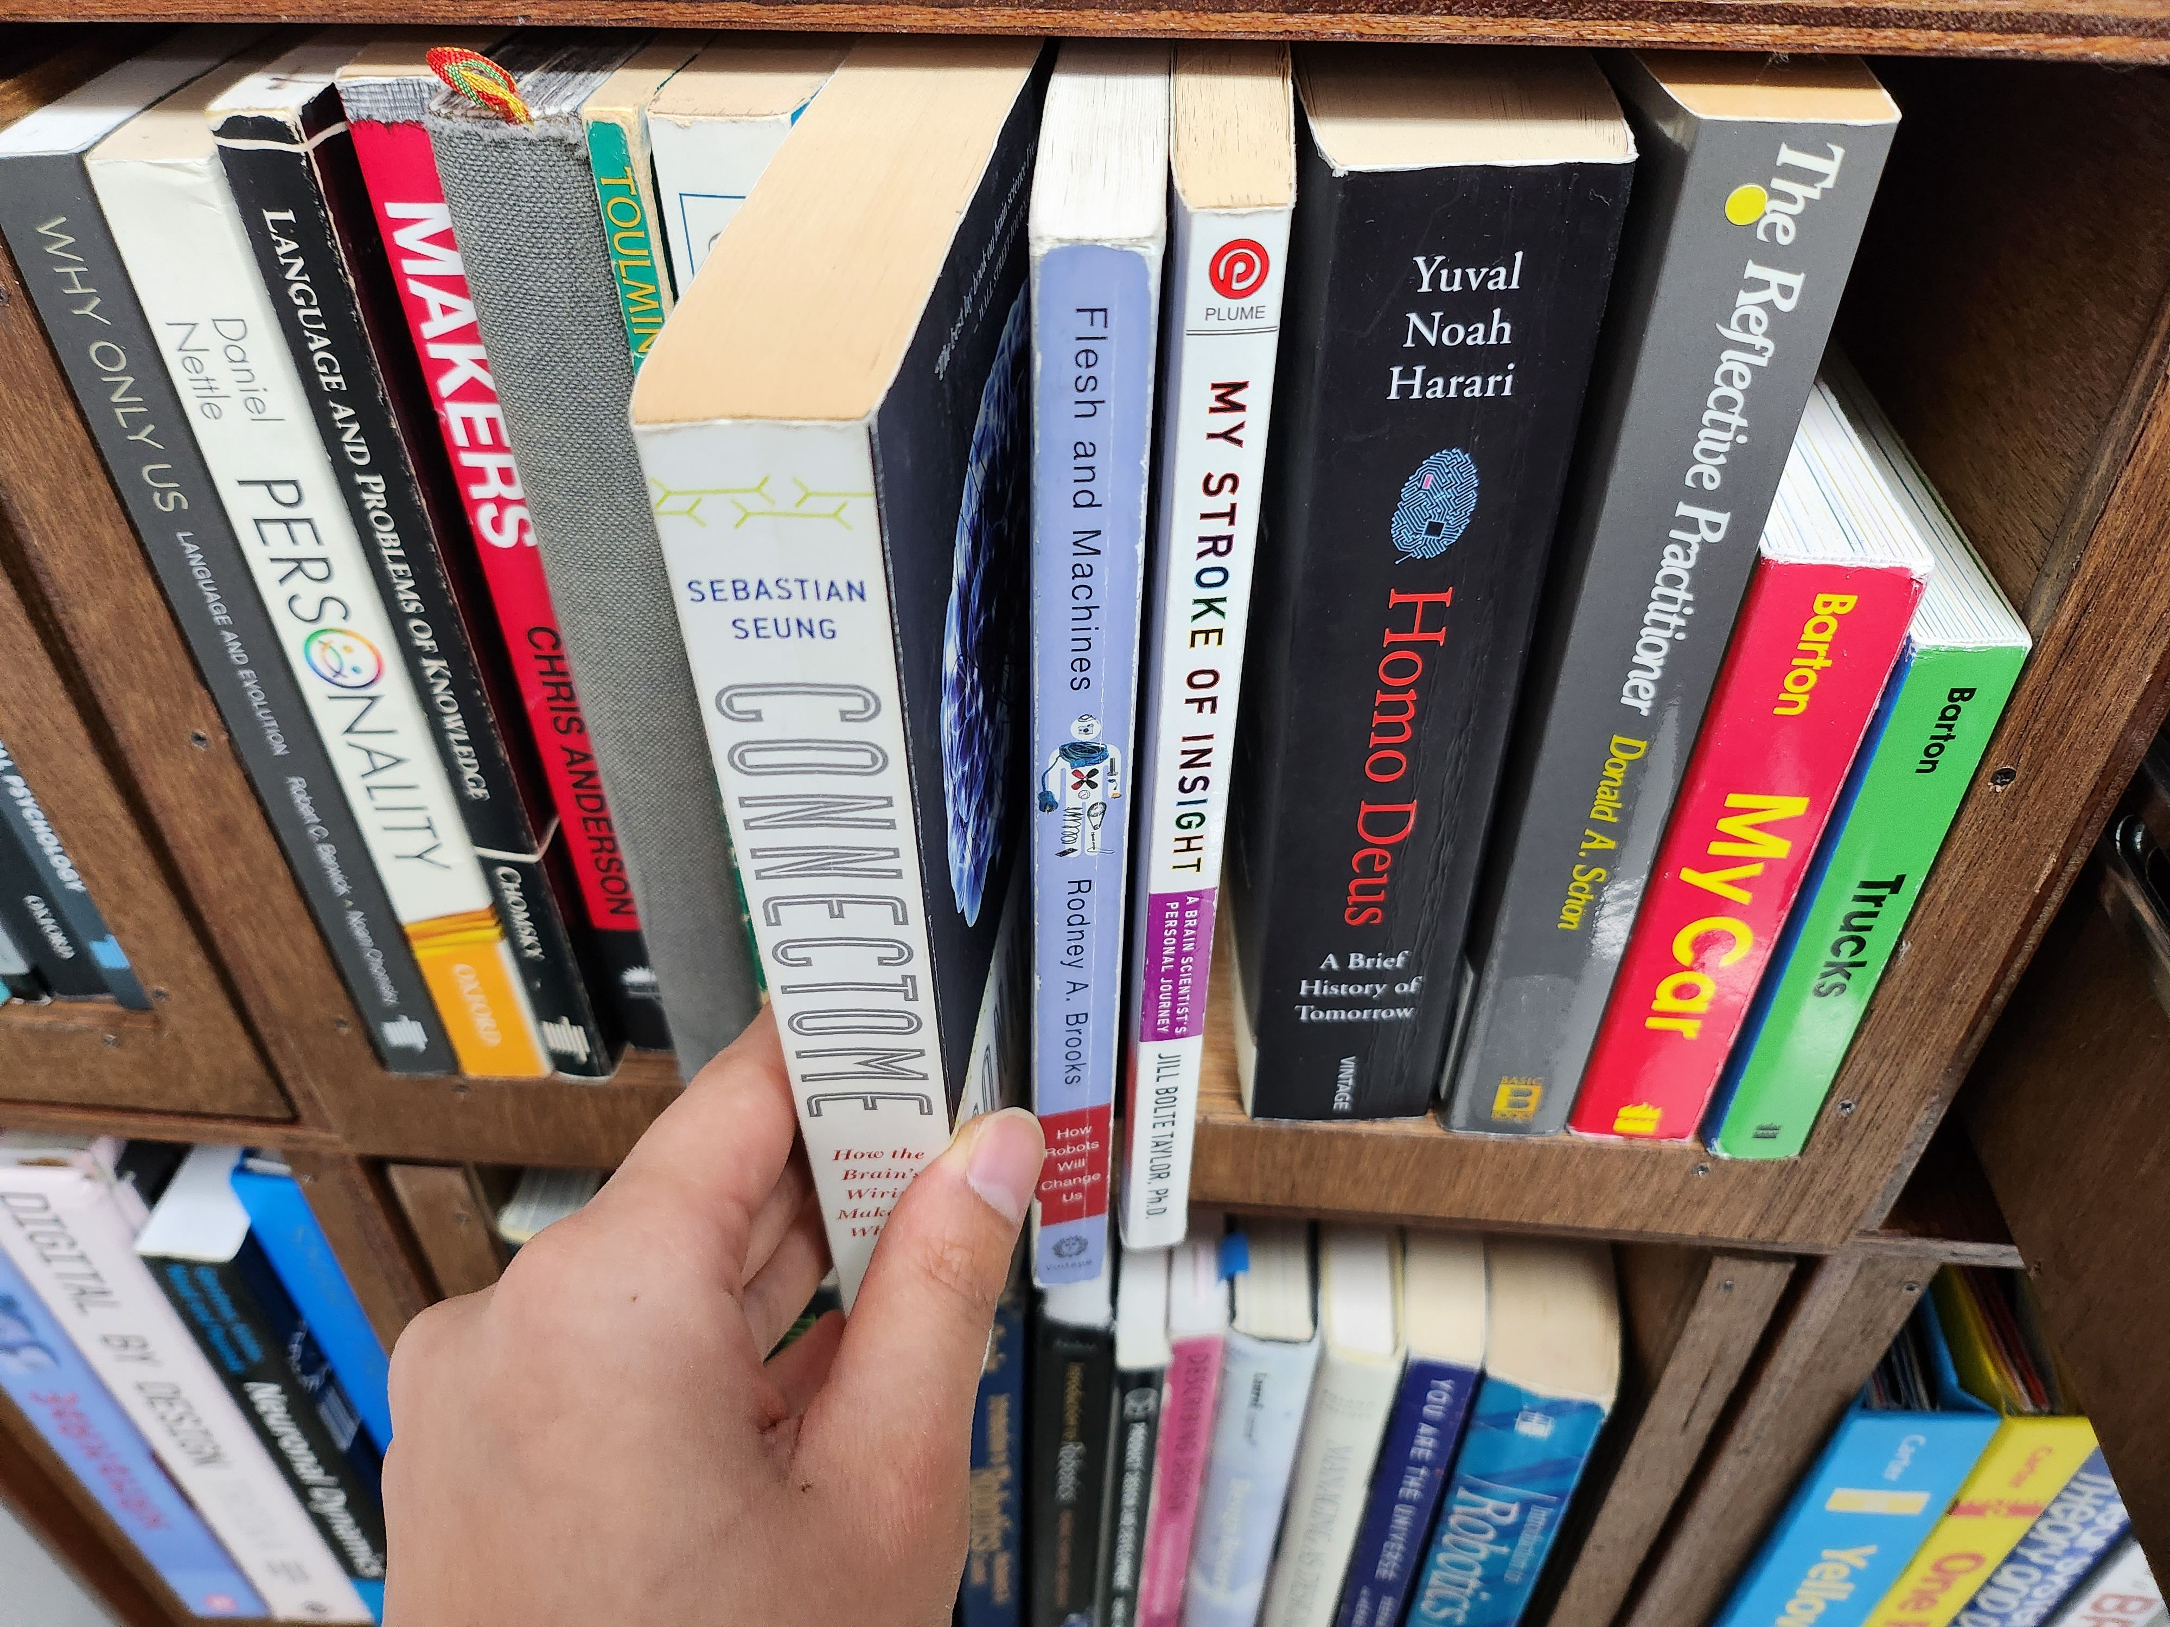
책장
서랍 열기 (앱) - 책 뽑기 – 초음파 센서 감지 – 서랍 닫힘

Slide 16
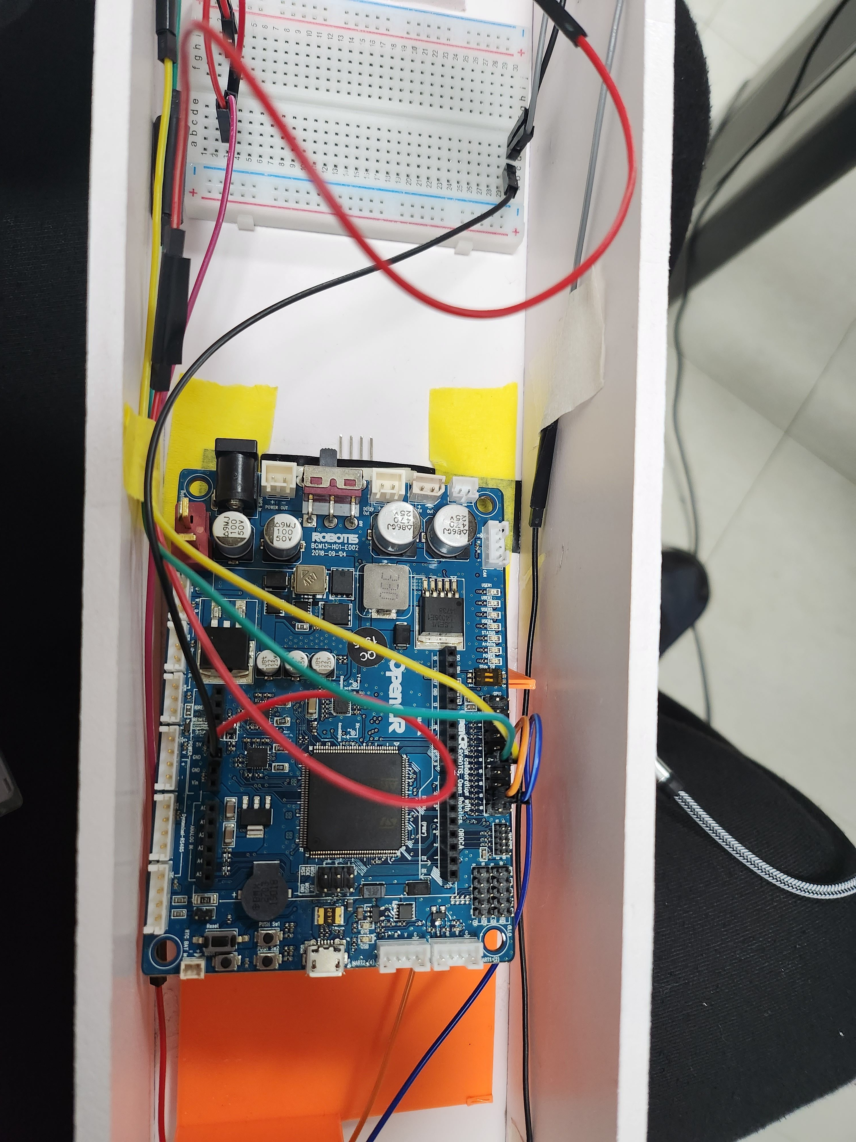
키 높이 장치
위쪽 센서 근접: 어른
아래쪽 센서 근접: 어린이

